Slide 1
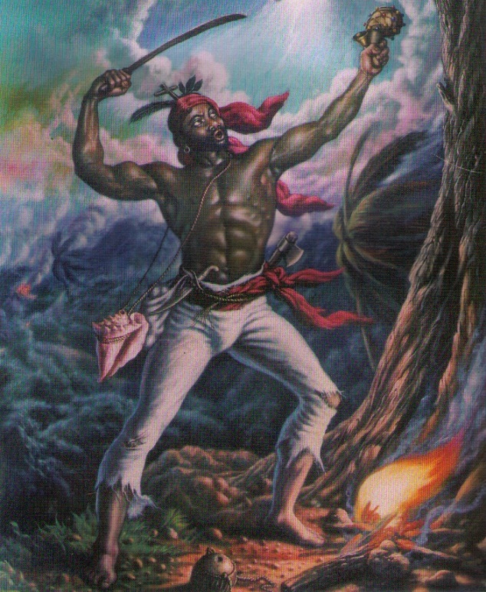
Avante, Jacobinos Negros!
Autora: Prof. Dra. Bárbara Araújo

Slide 2
INTRODUÇão

Slide 3
Haiti, 1791. Um levante negro começa, mas você ainda não sabe onde ele vai parar. É um levante impossível e inevitável: os escravizados compõem mais de 80% da população da colônia, uma terra manchada de sangue e tortura desde o primeiro momento em que os europeus pisaram nela. Eles celebram Cristóvão Colombo como descobridor das Américas, mas você sabe que ele foi um genocida. A sua ilha, que ele batizou Hispaniola para marcar o novo domínio colonial da Espanha, viu seus nativos varridos do mapa, mortos de exaustão pelo trabalho escravo ou de doença que pegaram dos europeus. Não sobraram indígenas no Caribe para fazer o trabalho braçal que os europeus exigiam, então trouxeram seus antepassados. A ilha Hispaniola virou uma terra de maioria negra. Com a chegada dos franceses, que passaram a dominar essa parte da ilha que passaram a chamar Saint-Domingue, só aumentou o grau de exploração do povo negro que veio arrastado da África e que tornou-se caribenho por meio da escravidão.

Slide 4
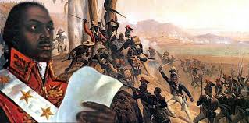
Mas a história é viva e imprevisível. E 1791 moveu a maré da dominação como um maremoto. Você se vê no meio de um levante escravo, um levante dos seus. E, para você, aquele levante precisa culminar na liberdade total: fim da dominação colonial, fim da escravidão, autodeterminação do povo negro haitiano... Independência.
Nos anos seguintes, você vê emergir a liderança negra de Toussaint, apelidado “L’Ouverture”, o abridor de caminhos. Toussaint é a liderança que pode levar o povo haitiano à tão sonhada liberdade. Na França, a Revolução se radicaliza com a tomada do poder pelos Jacobinos. Mas você não confia nos colonizadores, seja quem forem. Você é um Jacobino Negro. Você está nas trincheiras ao lado de Toussaint. E vai cumprir seu papel revolucionário.

Slide 5
TAREFA

Slide 6
Você deverá produzir um manifesto de agitação política voltada para seus companheiros negros haitianos, com objetivo de colocar em evidência todos os absurdos insustentáveis da forma como vocês viveram até hoje e os motivos pelos quais a luta pela liberdade e pela independência são um dever de todos vocês.
Nesse manifesto, deverão estar explícitos os seguintes aspectos:
As condições de vida da maioria negra escravizada antes das revoltas
As contradições do Iluminismo francês com relação à opressão e à escravidão nas colônias
Motivos pelos quais a independência, a seu ver, é o caminho para a liberdade e autonomia do povo negro haitiano.

Slide 7
Formato:
Esse manifesto pode ser feito em formatos diferentes: texto, áudio, vídeo... Vamos fazer aqui um exercício imaginativo de que você tem, naquele período histórico, todas essas tecnologias à disposição. Mas lembre-se: o manifesto serve para animar seus companheiros, levantar as massas populares para a luta coletiva pela liberdade. Esse deve ser o tom da sua produção.

Slide 8
RECURSOS

Slide 9
Haiti aboliu escravidão, derrotou Napoleão, mas é lembrado só por miséria econômica
Revolución Haitiana – Vídeo em espanhol sem legenda (tem legenda automática em closed caption, mas também em espanhol) – mesmo sem entender espanhol, vale para ilustrar a história
A história da Revolução haitiana narrada por um haitiano
Uma história impensável
Medo branco do “haitianismo”
O épico e o trágico na história do Haiti
Cronologia Haiti (sécs. XVII, XVIII, XIX)

Slide 10
avaliaçÃO

Slide 11
A avaliação desta webquest terá dois aspectos:
Auto-avaliação
Avaliação coletiva
Após a entrega da tarefa no drive pelos estudantes, cada um deverá preencher um formulário em que avalia seu desempenho, suas dificuldades e seu aprendizado no processo.
Além disso, realizaremos uma reunião de finalização da webquest, onde discutiremos os resultados obtidos, tiraremos dúvidas sobre o conteúdo e debateremos o resultado das avaliações no formulário.
IMPORTANTE: Os estudantes que desejarem poderão apresentar seus manifestos para a turma na reunião ao vivo.

